Slide 1
資策會EEIT 107期 期中專題2
報告者：郭翔宇
授課教師：馬全德

Slide 2
開放平臺資料來源
受僱員工人數、平均薪資-礦業及土石採取業(按職類別分)
https://data.gov.tw/dataset/6648

Slide 3
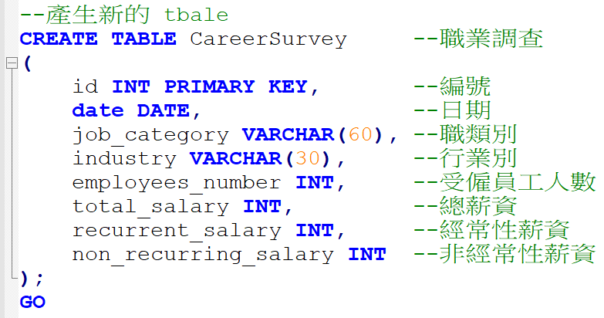
資料庫 建立table的指令

Slide 4
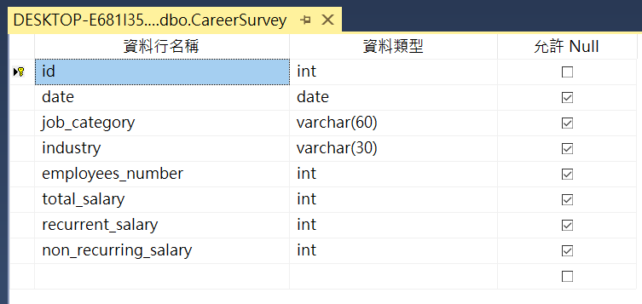
資料庫 CareerSurvey table 內容

Slide 5
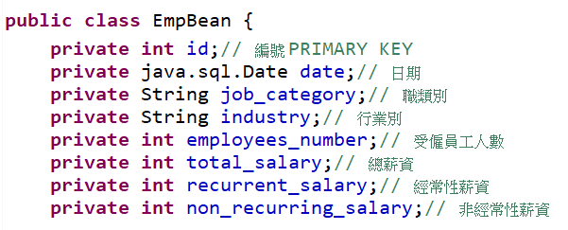
Value Object class-1

Slide 6
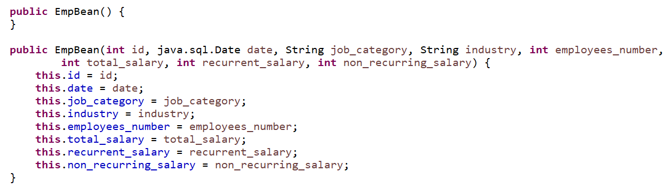
Value Object class-2

Slide 7
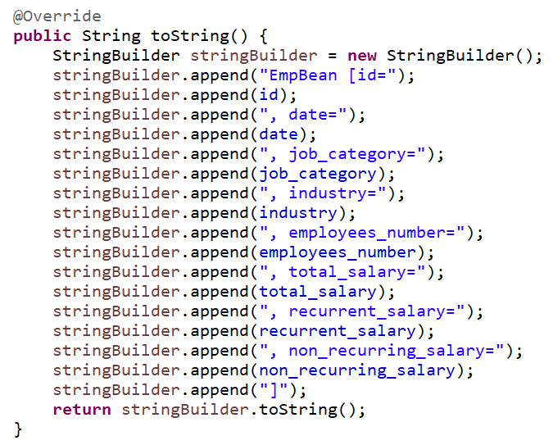
Value Object class-3

Slide 8
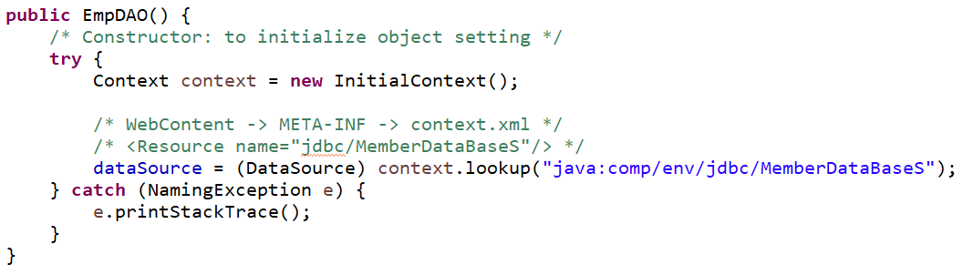
JDBC程式片段：使用DataSource

Slide 9
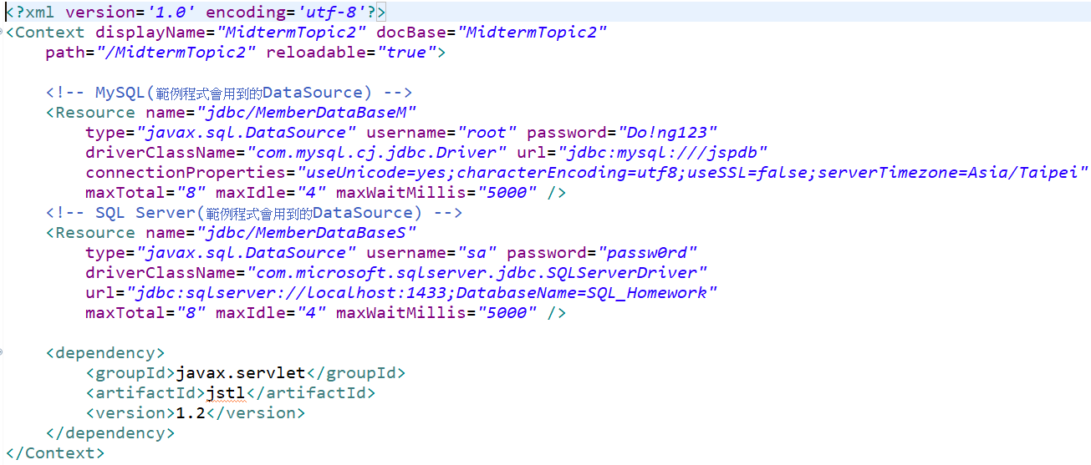
javax.sql.DataSource設定檔內容

Slide 10
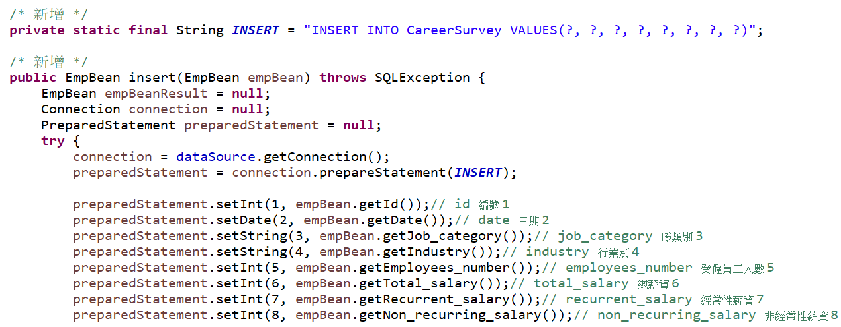
DAO程式片段：新增

Slide 11
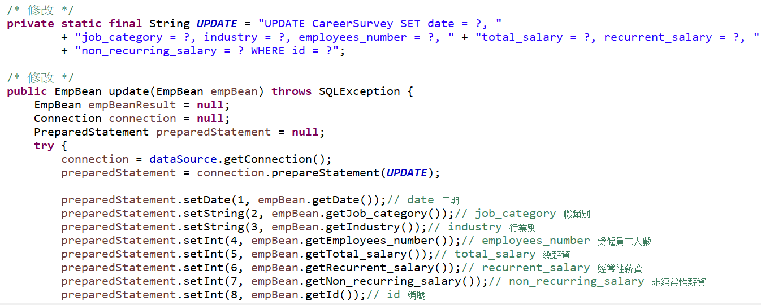
DAO程式片段：修改

Slide 12
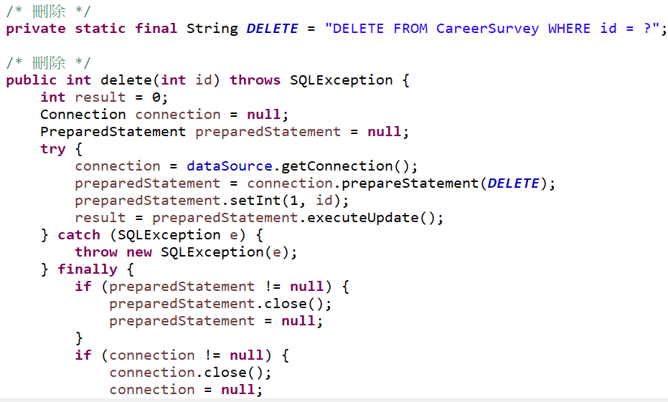
DAO程式片段：刪除

Slide 13
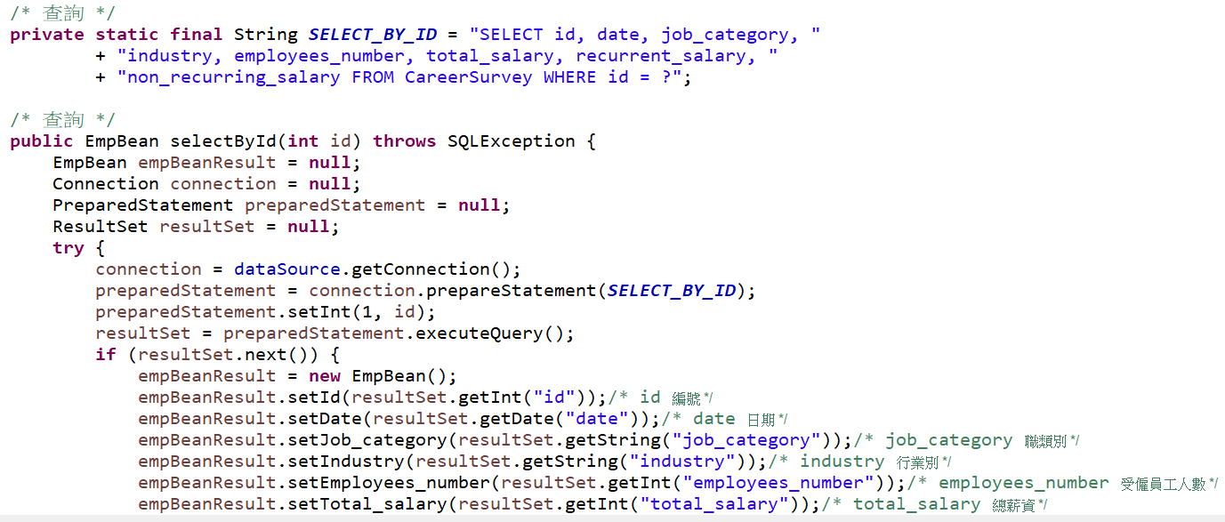
DAO程式片段：查詢

Slide 14
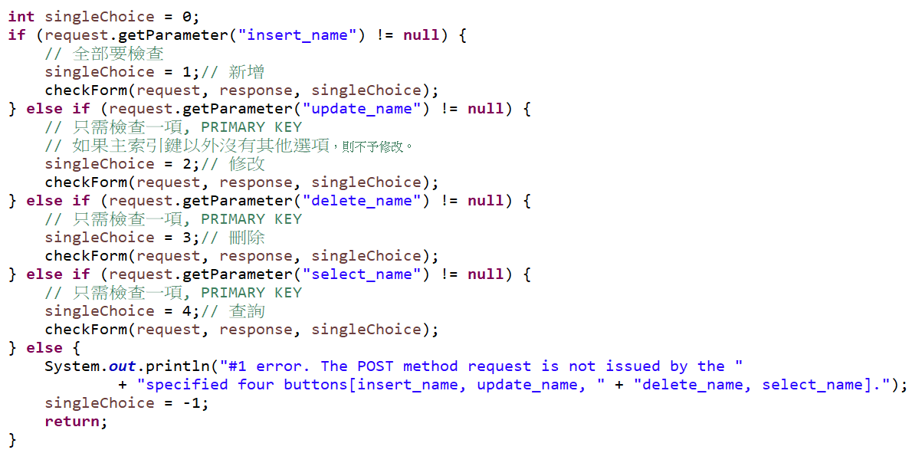
Controller

Slide 15
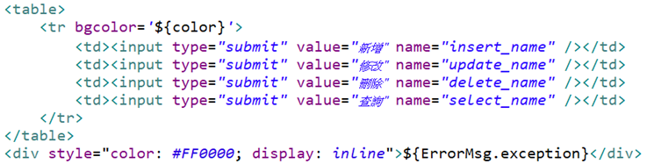
網頁一程式片段-1

Slide 16
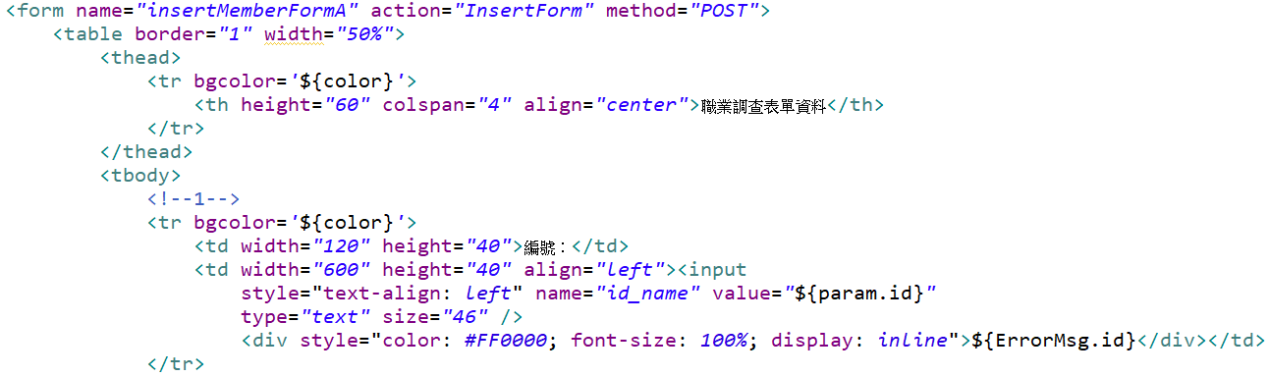
網頁一程式片段-2

Slide 17
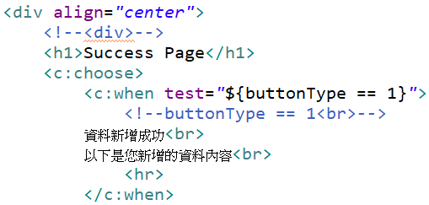
網頁二程式片段-1

Slide 18
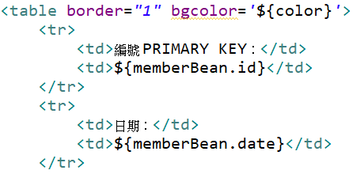
網頁二程式片段-2

Slide 19
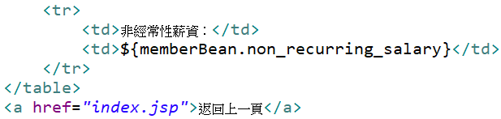
網頁二程式片段-3

Slide 20
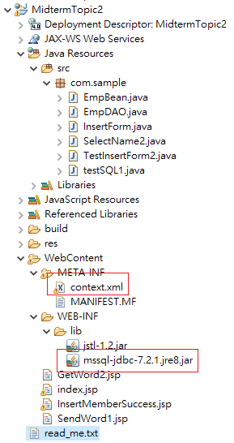
javax.sql.DataSource 相關設定

Slide 21
javax.sql.DataSource設定檔內容

Slide 22
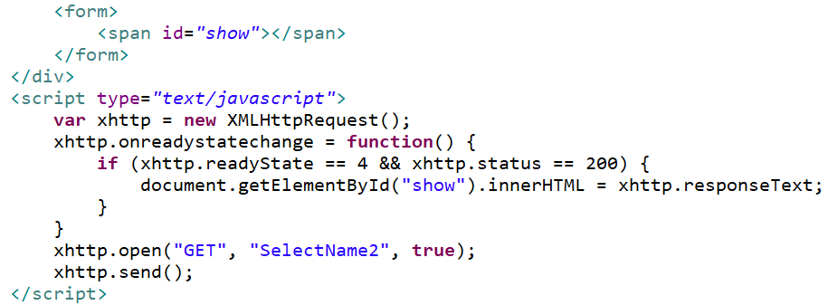
網頁1的JavaScript程式片段

Slide 23
網頁的CSS程式片段
(無)

Slide 24
Demo

